Slide 1
MEDICALSOFT
СОСТАВЛЕНИЕ ИНДИВИДУАЛЬНОЙ ВЕЛНЕС
ПРОГРАММЫ ПРИ ПОМОЩИ СОВРЕМЕННЫХ МЕТОДИК КОМПЛЕКСНОГО ВЕЛНЕС ТЕСТИРОАНИЯ.
ОБЬЕДИНЕНИЕ ДИАГНОСТИЧЕСКОГО ОБОРУДОВАНИЯ И МЕДИЦИНСКОЙ ИНФОРМАЦИОННОЙ СИСТЕМЫ В ЕДИНОЕ ИНФОРМАЦИОННОЕ ПРОСТРАНСТВО КАК ПРЕИМУЩЕСТВО В РАБОТЕ ВЕЛНЕС КЛИНИКИ
УСИЛЕНИЕ КОМАНДООБРАЗОВАНИЯ В ВЕЛНЕС КЛИНИКЕ И УВЕЛИЧЕНИЕ ПРОДАЖ

Slide 2
СТРУКТУРА ДИАГНОСТИЧЕСКОЙ
ИНФОРМАЦИОННОЙ СИСТЕМЫ ЗАМКНУТОГО ЦИКЛА
Оборудование базируется на передовых диагностических технологиях и комплексном программном кросс-анализе полученных данных:
Биоимпедансного анализа
Гальванической реакции кожи
Вариабельности сердечного ритма
Цифровом анализе пульсовой волны
Слияние с информационной системой
Оборудование должно пройти необходимые испытания и процесс сертификации

Slide 3
Сенсорный диагностический стенд + интеграция с информационной системой + облако + приложение = система замкнутого цикла, командообразование, увеличение продаж, удержание клиентов.

Slide 4
Что такое первичное диагностическое звено
Осуществляется комплексную оценку велнес-показателей человека с возможностью разработки детальных рекомендаций по индивидуальной велнес-программе тренировок и процедур как в режиме работы с оператором, так и в режиме самотестирования для клиентов (self-testing).
Диагностика и рекомендации по индивидуальной программе
всего за 60 секунд
Рекомендации:
Типы тренировок
Интенсивность тренировок
Питание
Велнес и СПА процедуры
Контроль в динамике

Slide 5
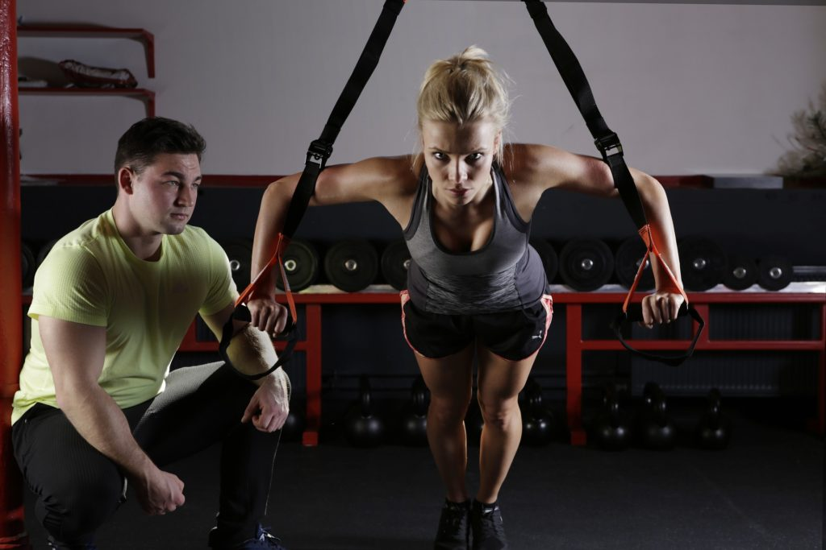
Для кого предназначено
Санатории
Фитнес клубы
Велнес и СПА центры
Спортивные команды
Медицинские учреждения

Slide 6
Алгоритм работы
Велнесс-тестирование
Консультация с сотрудником
Индивидуальная велнесс -программа
Рекомендации
Контроль в динамике
РЕЗУЛЬТАТЫ

Slide 7
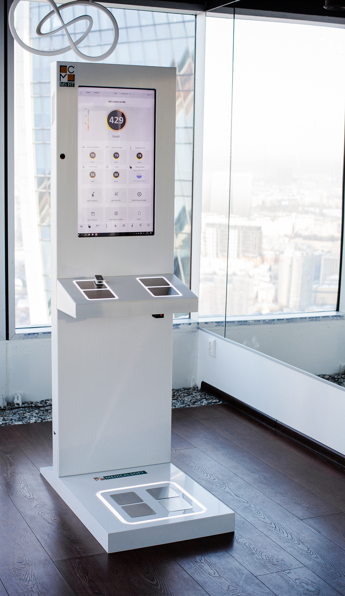
Первичное диагностическое звено
включает:
Стенд с интегрированным электронным оборудованием
Сенсорный экран управления от 32 до 43 дюймов*
Платформы для рук со встроенными сенсорами определения сердечного ритма, гальванической реакции кожи и биоимпеданса
Платформы для ног со встроенными сенсорами определения веса, гальванической реакции кожи и биоимпеданса
Датчик цифровой пульсовой волны (опционально)*
Интегрированное программное обеспечение MS PRO для сенсорного экрана
Веб камера, ростомер и сканер QR кода (опционально)*

Slide 8
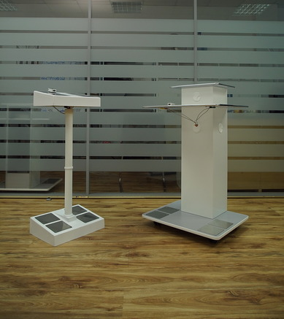
Модельный ряд
Портативный
Стойка
Сенсорный стенд
Диагностическое звено создано для оптимизации тренировочного процесса, которое позволило спортсменам и тренерам получить целостную и объективную оценку функционального состояния здоровья спортсмена. Полученная информация учитывалась как для коррекции тренировочной нагрузки, так и для оптимизации подготовки к важным соревнованиям.
Первичное диагностическое звено должно быть комплексным решением для велнеса, СПА и профессиональных спортивных клубов

Slide 9
Ключевые возможности первичного диагностического звена
Сегментарный анализ состава тела
Оценка микроциркуляции
Оценка сердечно-сосудистой системы
Оценка уровня стресса и утомления
Оценка функциональной нагрузки на позвоночник
Комплексная интегральная оценка велнес баллов

Slide 10
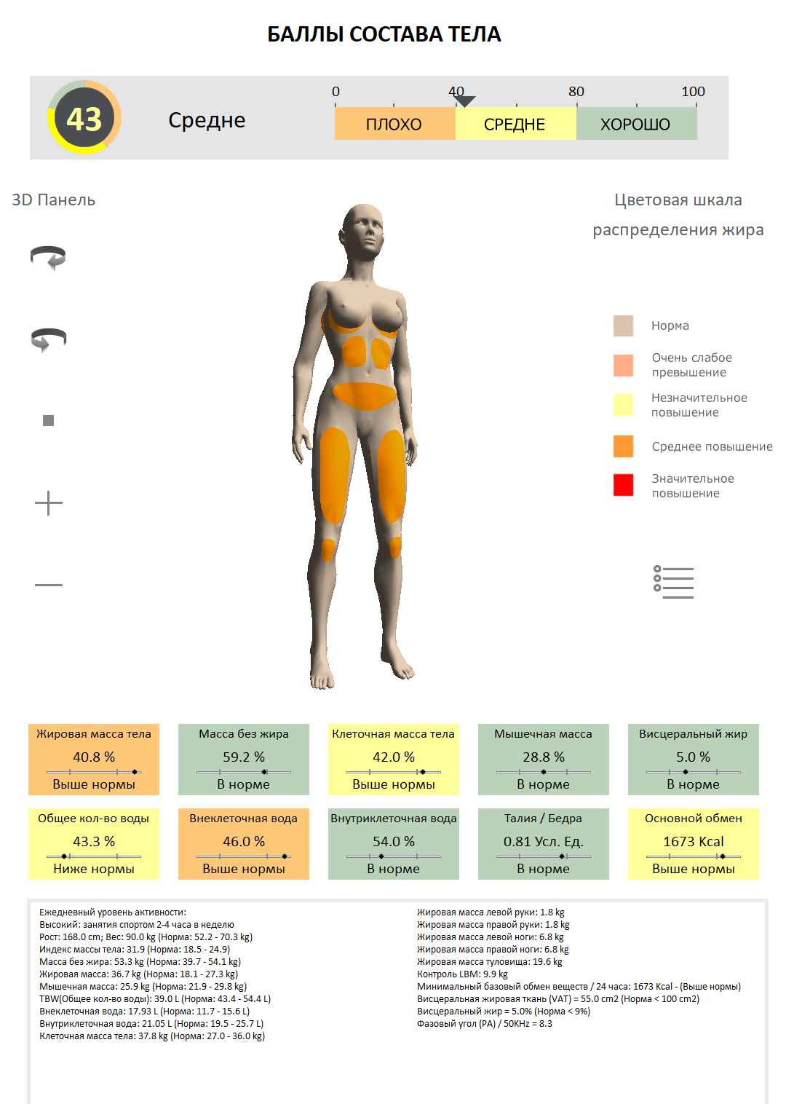
Сегментарный анализ состава тела
Индекс массы тела
Жировая масса
Безжировая масса тела
Мышечная масса
Общее количество воды
Внеклеточная вода
Внутриклеточная вода
Висцеральный жир
Уровень основного обмена

Slide 11
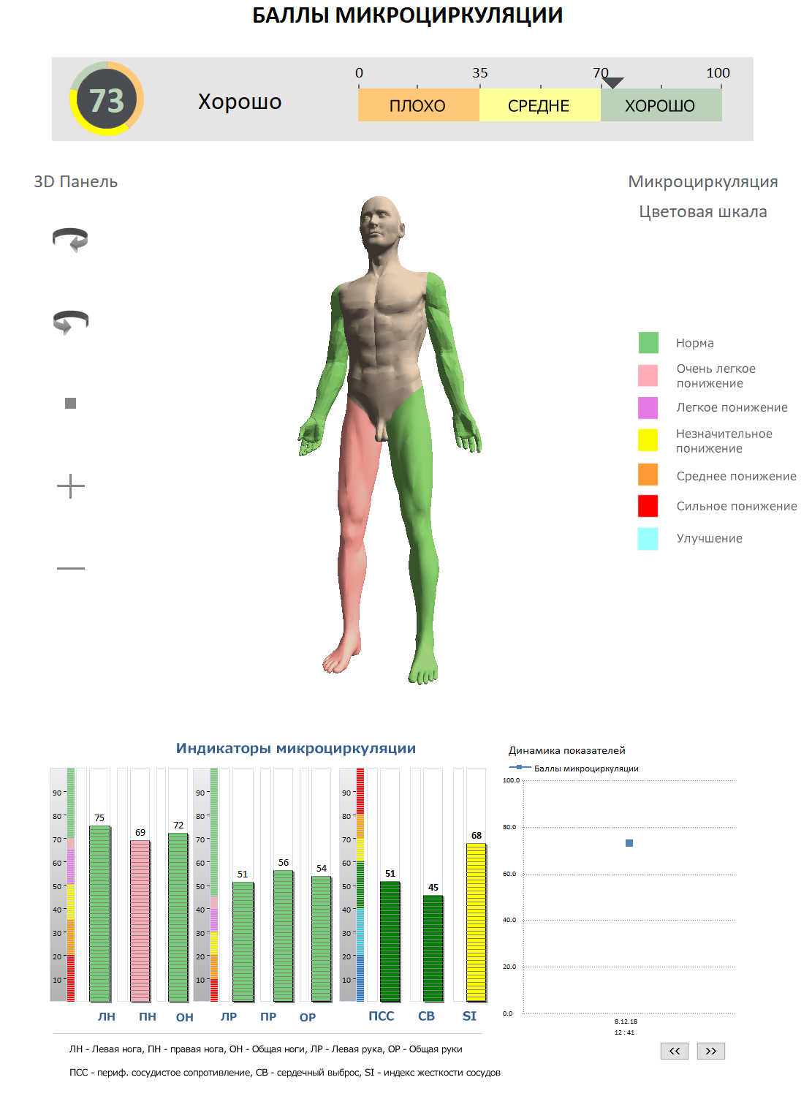
Оценка микроциркуляции
Маркеры микроциркуляции верхних и нижних конечностей
Оценка жесткости сосудистой стенки
Оценка динамики кардиотренировок

Slide 12
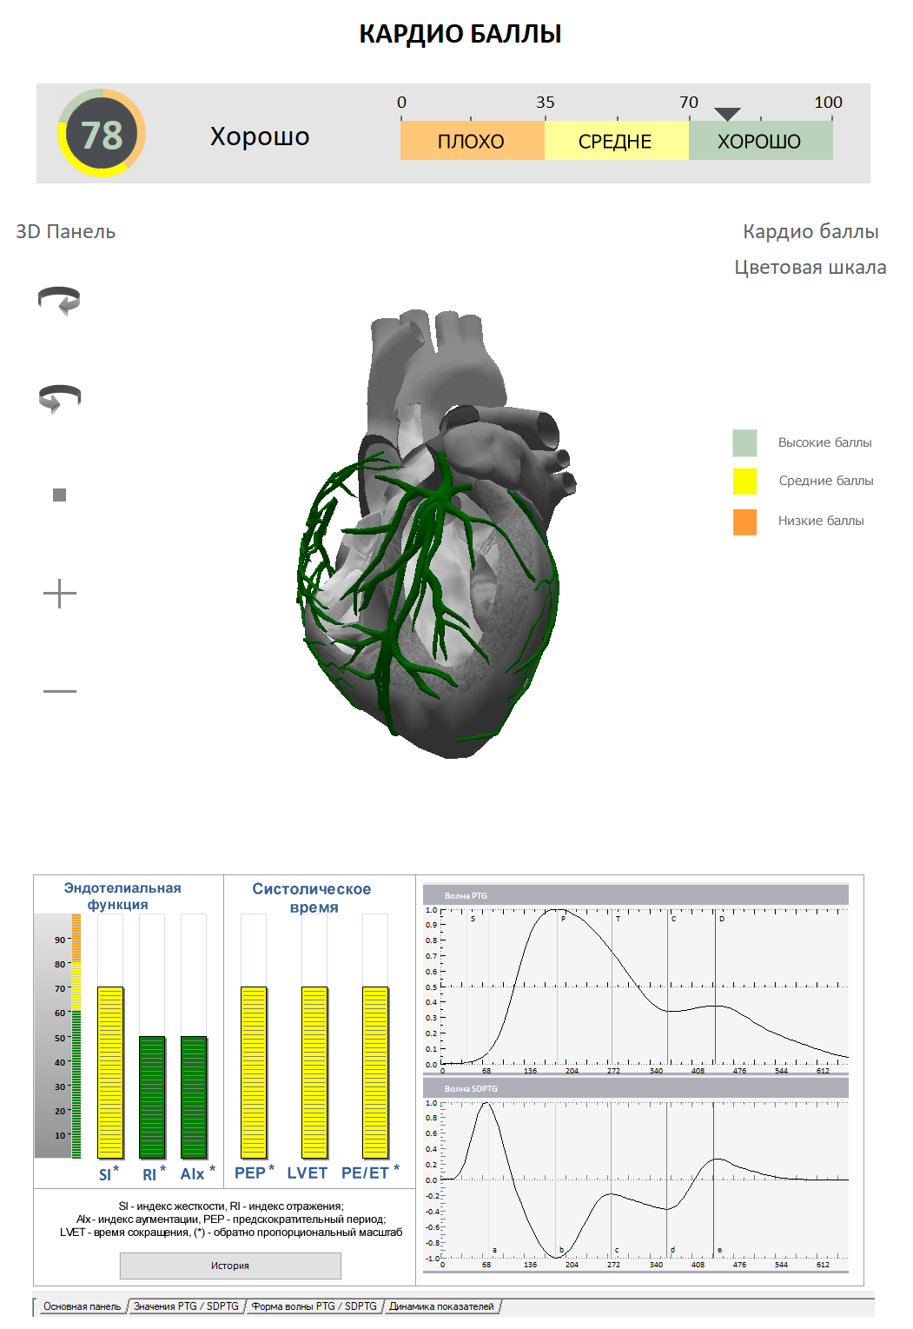
Оценка сердечно-сосудистой системы
Определение биологического возраста
Оценка индикаторов центральной и периферической гемодинамики

Slide 13
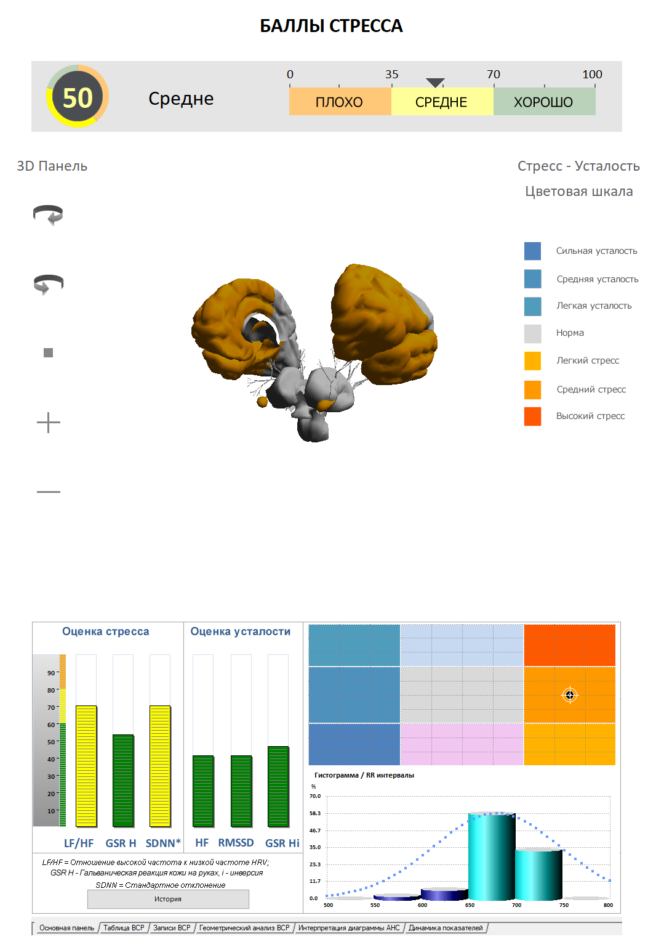
Оценка уровня стресса и утомления
Уровень стресса
Уровень утомления
Оценка и предупреждение перетренированности

Slide 14
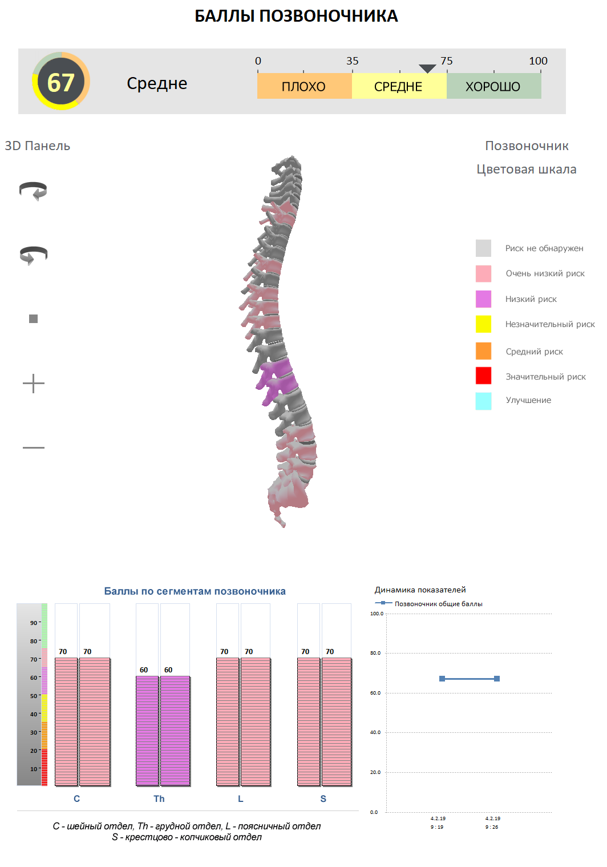
Оценка функциональной нагрузки на позвоночник
Оценка в баллах уровня нервно – мышечной проводимости для различных сегментов позвоночного столба

Slide 15
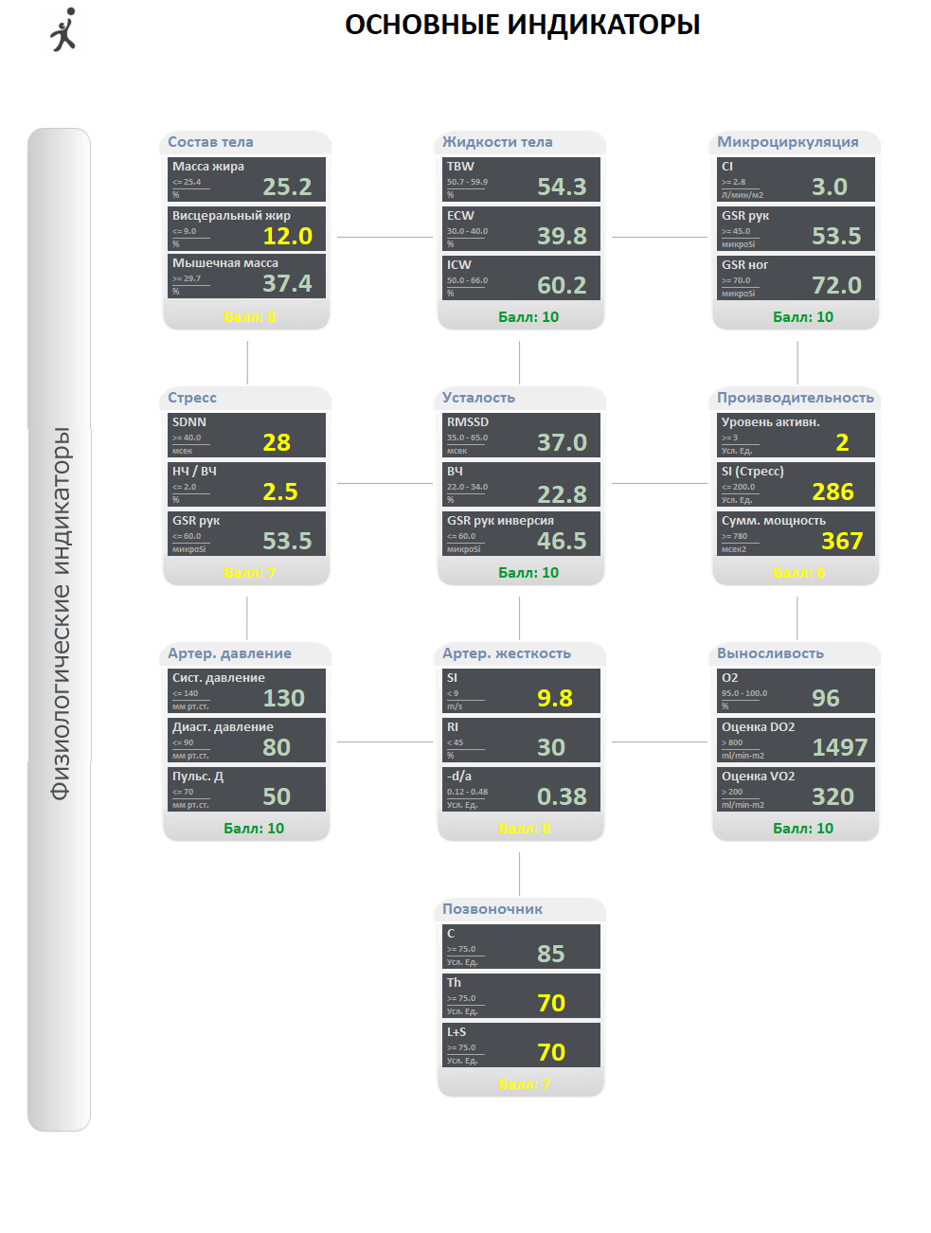
Комплексная интегральная оценка велнес баллов
Велнес баллы
Выносливость
Производительность
Физическая работоспособность

Slide 16
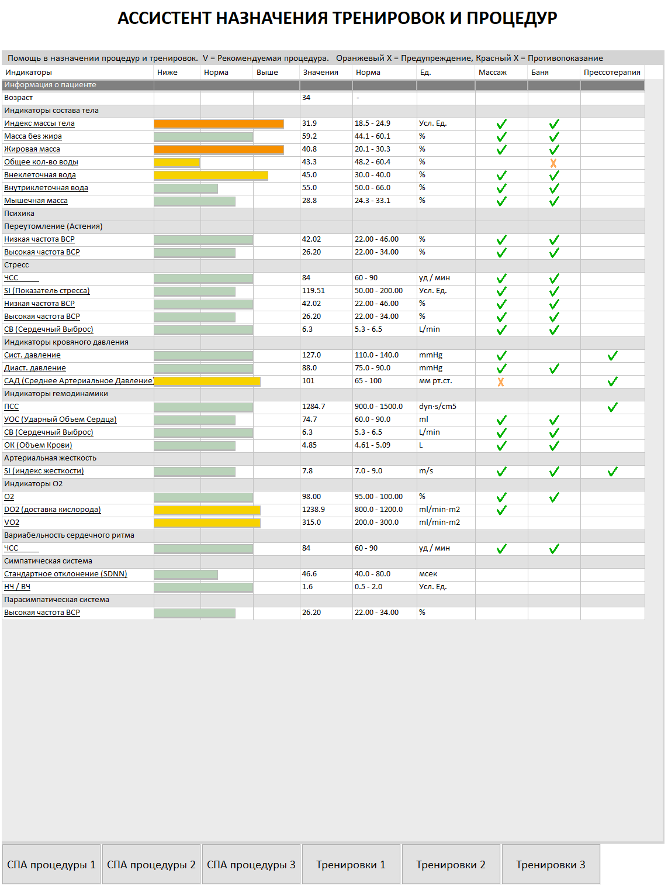
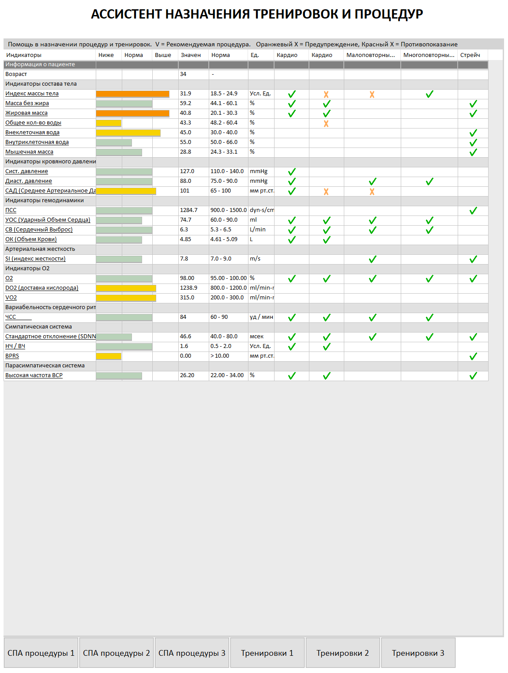
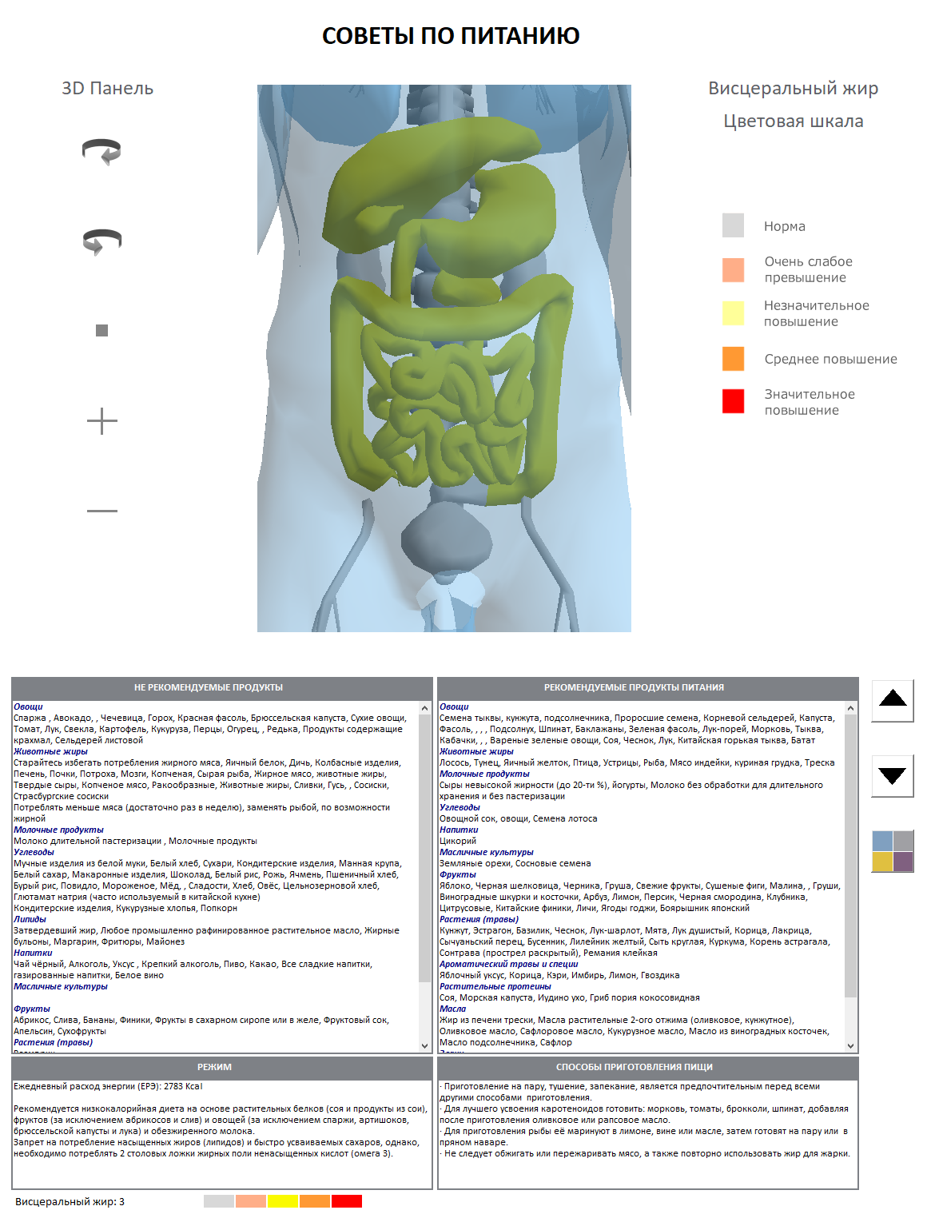
Рекомендации по результатам теста
СПА процедуры
Спортивные тренировки
Питание и микродобавки

Slide 17
Основные принципы работы системы замкнутого цикла
1. Автоматический перекрестный анализ данных (программный кросс-анализ), записанных с использованием 4 современных методик:
Шаг 1: Измерение параметров
Шаг 2: Алгоритмическая обработка
Шаг 3: Запатентованный перекрестный анализ
Шаг 4: Рекомендации и отчеты по спорту и питанию
Шаг 5:
Полная персонализированная программа
Мультичастотный анализ состава тела
Оценка кожно-гальванической реакции
Ритмограмма (анализ R-R интервалов)
Цифровой анализ пульсовой волны
2. Слияние с медицинской информационной системой
Использование в работе облака и приложения
Результаты

Slide 18
Система замкнутого цикла
Мониторинг физиологических параметров и велнес баллов в процессе тренировок для оценки эффективности тренировок
Увеличение продаж персональных тренировок
Улучшение уровня сервиса клиентов
Увеличение продаж дополнительных услуг (СПА, БАДы, персональные тренировки смежных департаментов)
Конкурентное преимущество для привлечения новых клиентов
Увеличение % продленных контрактов и привлечение новых клиентов

Slide 19
10
лет на санаторно-курортном рынке
7
стран
МЕДИЦИНСКАЯ ИНФОРМАЦИОННАЯ СИСТЕМА
137
объектов
25
на стадии внедрения

Slide 20
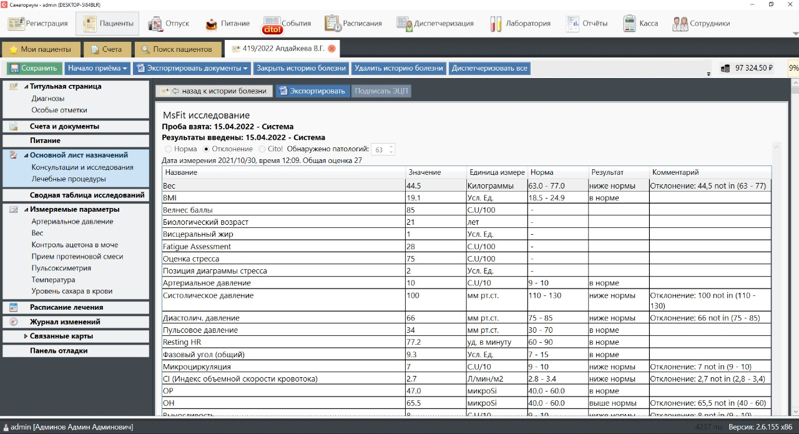
Передача данных в МИС
Оперативность
Отсутствие ручного ввода
Референтные значения
Моментальный доступ к данным для врача

Slide 21
Внешние системы
Бухгалтерия
Фискальные
регистраторы
Мобильное
приложение
Бронирование
+ размещение
Экспертный
модуль
CRM
Внутренняя среда
МЕДИЦИНСКАЯ
ИНФОРМАЦИОННАЯ СИСТЕМА
Ресторан
Электронная
история болезни
Автодиспетчеризация назначений
СКУД
300 протоколов
приема
Отпуск услуг
и учет затрат
Лаборатория
УФМС

Slide 22
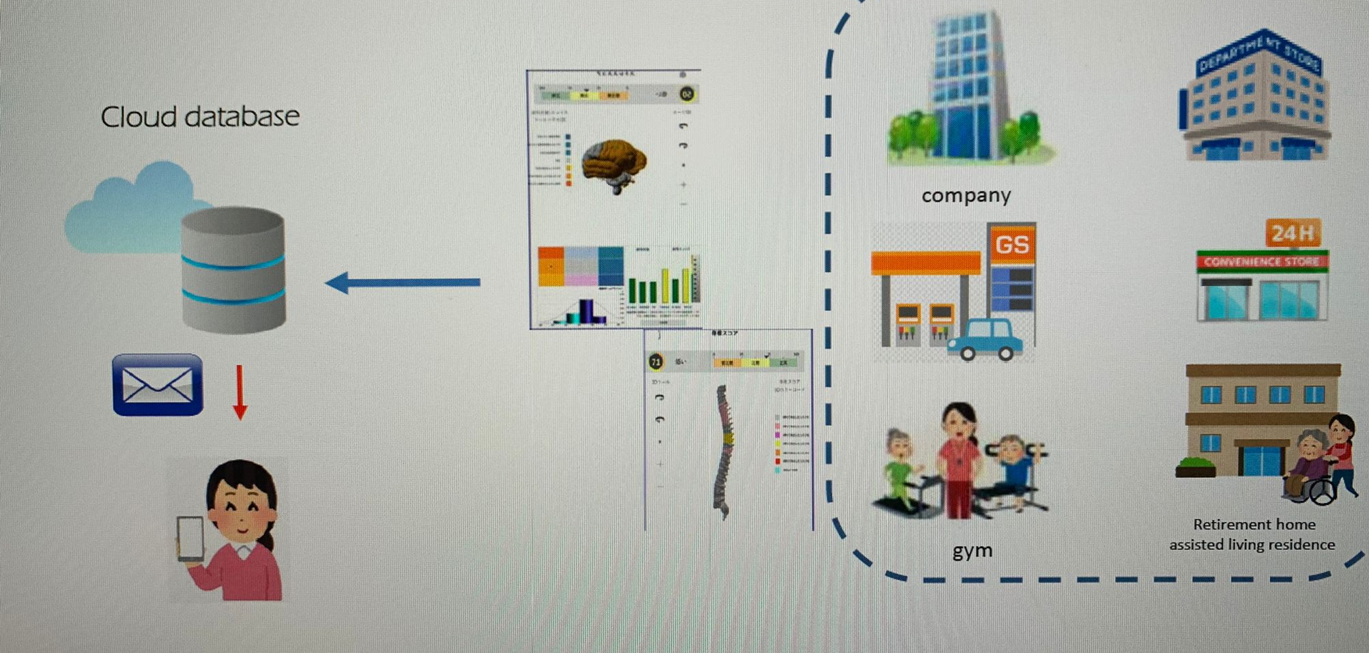
ВАРИАНТ РЕАЛИЗАЦИИ

Slide 23
Контакты
ООО МЕДИКАЛСОФТ
Производитель инновационных систем медицинской и велнес диагностики
http://www.medical-soft.ru
294ba@medical-soft.ru
108811, Россия, Москва, Бизнес парк «Румянцево», корп. Е, 6 эт., офис 605Е
+7 (985) 767-37-03

